Slide 1

Botrugno 20 febbraio 2024

Slide 2


Slide 3


Slide 4
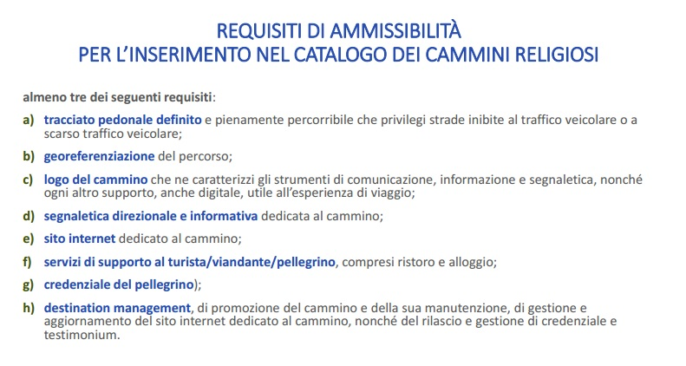

Slide 5
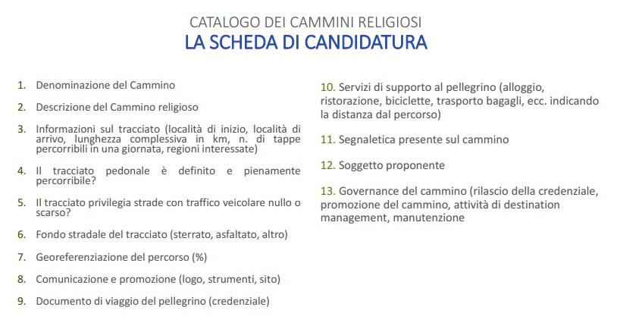

Slide 6
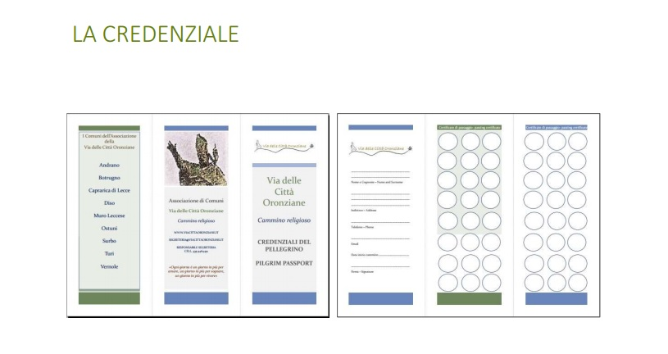

Slide 7
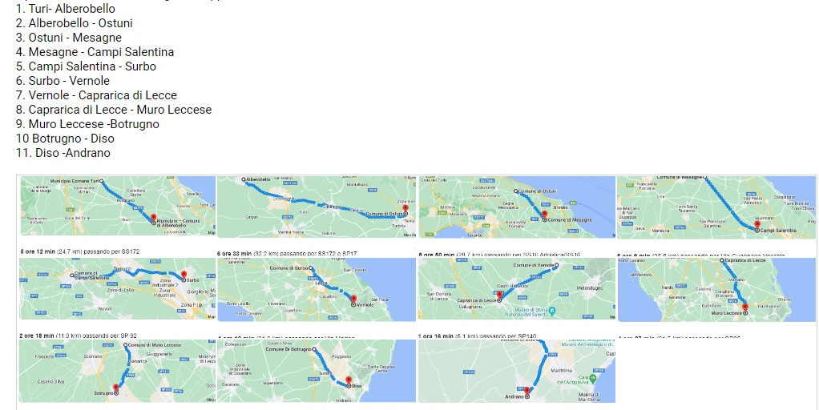
I Percorsi proposti ma da verificare
anche con i Comuni intermedi

Slide 8
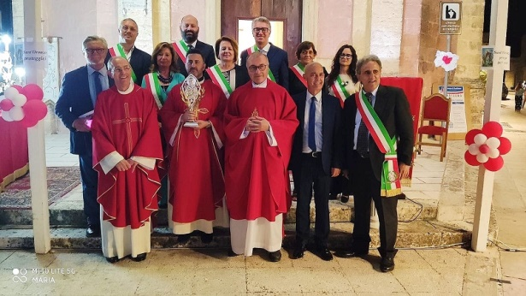
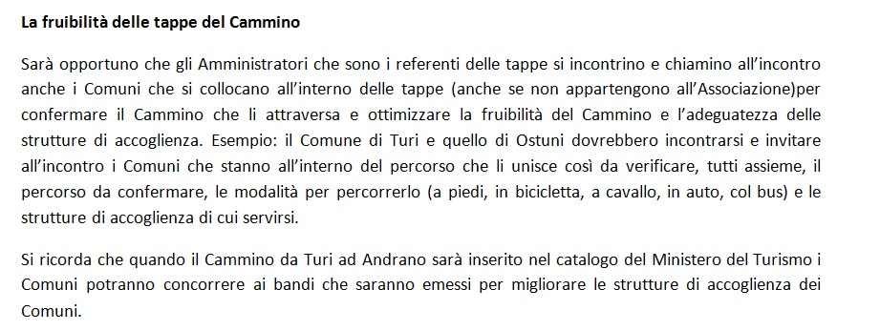
Accordi a Castiglione – 2.9.2023

Slide 9
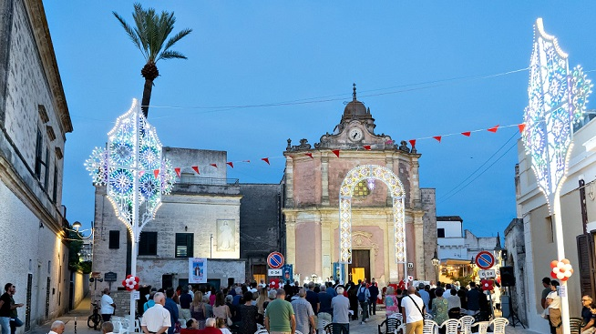


Slide 10
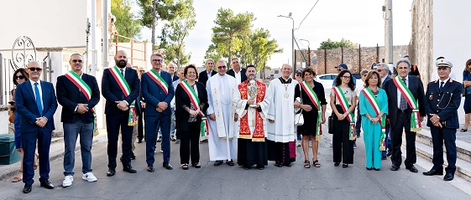
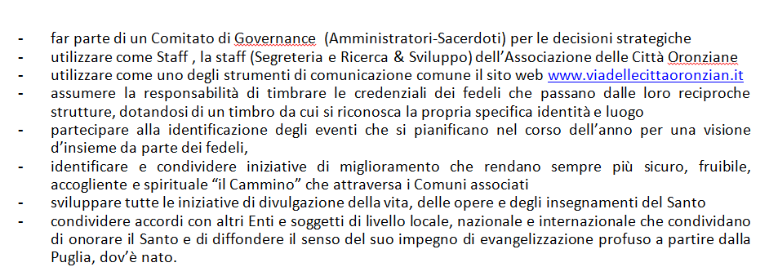
La Proposta di Accordo

